Slide 1
第八讲 哈希/散列函数

Slide 2
Outline
哈希函数(hash function)有什么用？
两种简单的散列函数
SHA-512散列函数是什么样子的？
什么是认证？它有什么作用？
有哪些方法可以用于认证？
介绍几种典型的认证方法

Slide 3
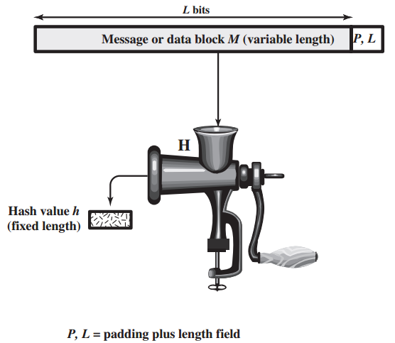
什么是哈希函数(hash function)？
哈希函数H 以一个变长的数据块M 为输入，
产生一个固定长度的
哈希值 h=H(M)

Slide 4
什么是哈希函数(hash function)？
哈希函数H 以一个变长的数据块M 为输入，
产生一个固定长度的
哈希值 h=H(M)
其作用在于识别数
据块M 的内容是否
完整

Slide 5
信息的完整性包括什么？

Slide 6
信息的完整性包括什么？
来自声称的源
  come from the alleged source
未被更改
  have not been altered
顺序和时间正确
  sequencing and timeliness

Slide 7
常见的哈希函数有哪些？

Slide 8
常见的哈希函数有哪些？
二维奇偶校验
  根据字节(8位)中1的个数来确定第8位的数值：
    奇数个1：第8位为1
    偶数个1：第8位为0
  例：
    1001101 ？
    1101110 ？

Slide 9
常见的哈希函数有哪些？
循环冗余校验
  将字节转化为一个n次多项式的系数
  例：将字节 1 0 0 1 1 0 1 0 对应成
M(X) = 1*X⁷+0*X⁶+0*X⁵+1*X⁴+1*X³+0*X²+1*X¹+0*X⁰
    = X⁷+X⁴+X³+X¹
        给出一个除数多项式C(X)，如 X³+X²+1
        由M(X)除以C(X)得到的余函数R(X)=X²+X+1，将R(X)系数作为校验码放在原数字后
        1 0 0 1 1 0 1 0 1 1 1是校验结果

Slide 10
网络安全对哈希函数的要求
哈希函数H的作用在于产生一个“指纹”：
  H的输入(消息)长度任意
  H的输出(摘要)长度固定
  H(x)容易计算

Slide 11

网络安全对哈希函数的要求
哈希函数H的作用在于产生一个“指纹”：
  H的输入(消息)长度任意
  H的输出(摘要)长度固定
  H(x)容易计算
  抗原象攻击性：从H(x)复原x计算不可行
  抗弱碰撞攻击性：给定x，从H(x)找到 使得H(y) = H(x)计算不可行.
  抗强碰撞攻击性：找到任意满足H(x) = H(y)的 (x, y)计算不可行

Slide 12
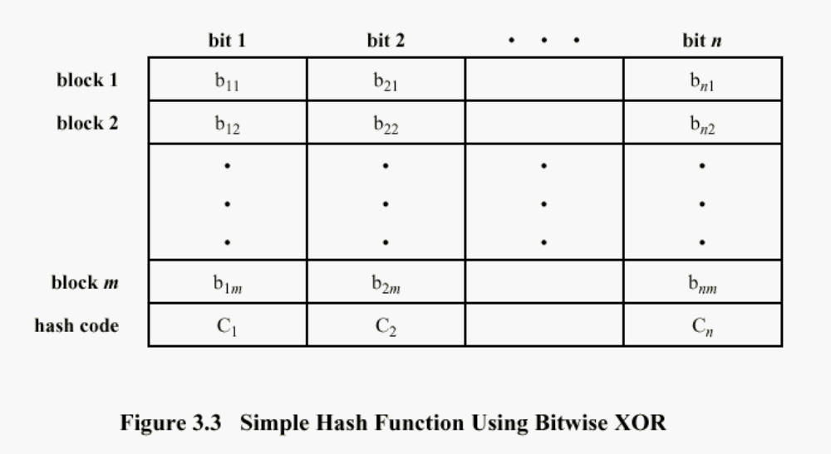
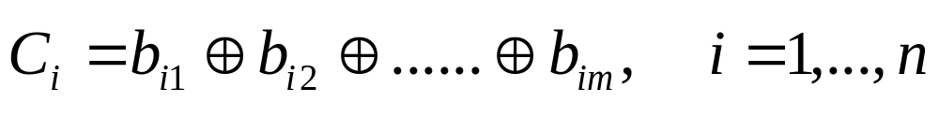
简单哈希函数

Slide 13
简单哈希函数存在的问题(无效位)
a:97 01100001
p:112 01110000
p:112 01110000
l:108 01101100
e:101 01100101
C: 01101000

Slide 14
简单哈希函数存在的问题(无效位)
a:97 01100001
p:112 01110000
p:112 01110000
l:108 01101100
e:101 01100101
C: 01101000
C⁰=0000000
每一次将C^{k}进行向左旋转1bit来与第k位的元素进行逐位异或运算

Slide 15
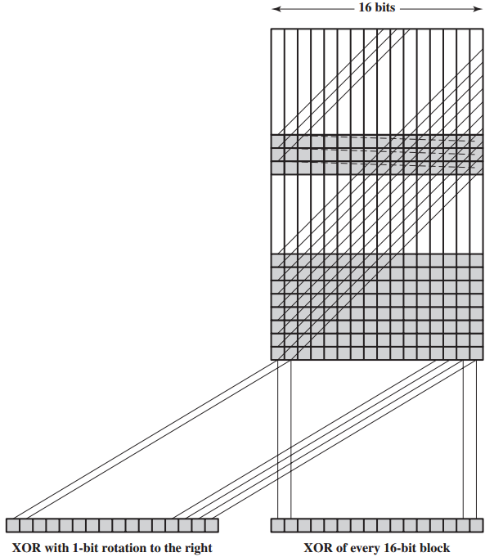
简单哈希函数存在的问题(无效位)

Slide 16
简单哈希函数存在的问题(ASCII码)
a:97 01100001
p:112 01110000
p:112 01110000
l:108 01101100
e:101 01100101
C: 01101000
g:103 01100111
o:111 01101111
o:111 01101111
d:100 01100100
k:107 01101011
C: 01101000

Slide 17
简单哈希函数存在的问题(ASCII码)
a:97 01100001
p:112 01110000
p:112 01110000
l:108 01101100
e:101 01100101
C: 01101000
g:103 01100111
o:111 01101111
o:111 01101111
d:100 01100100
01101011
C: 01101000

Slide 18
简单哈希函数存在的问题(ASCII码)
a:97 01100001
p:112 01110000
p:112 01110000
l:108 01101100
e:101 01100101
C: 01101000
g:103 01100111
o:111 01101111
o:111 01101111
d:100 01100100
01101011
C: 01101000

Slide 19
简单哈希函数存在的问题(ASCII码)
a:97 01100001
p:112 01110000
p:112 01110000
l:108 01101100
e:101 01100101
C: 01101000
g:103 01100111
o:111 01101111
o:111 01101111
d:100 01100100
01101011
C: 01101000

Slide 20
简单哈希函数存在的问题(ASCII码)
a:97 01100001
p:112 01110000
p:112 01110000
l:108 01101100
e:101 01100101
C: 01101000
g:103 01100111
o:111 01101111
o:111 01101111
d:100 01100100
01101011
C: 01101000

Slide 21
简单哈希函数存在的问题(ASCII码)
a:97 01100001
p:112 01110000
p:112 01110000
l:108 01101100
e:101 01100101
C: 01101000
g:103 01100111
o:111 01101111
o:111 01101111
d:100 01100100
k:107 01101011
C: 01101000

Slide 22
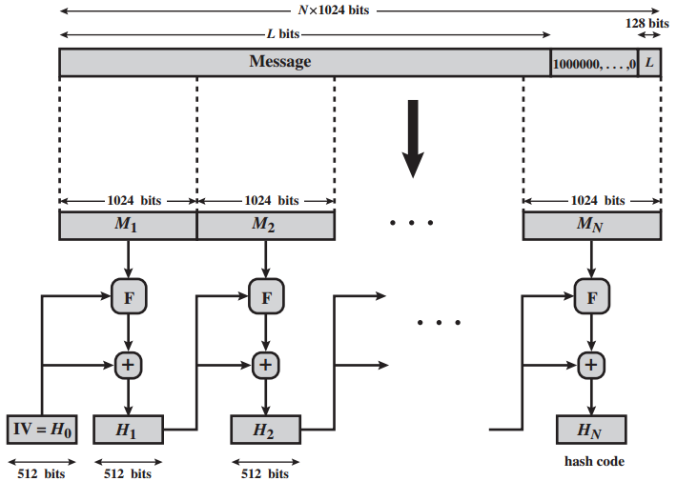

安全哈希算法(SHA-512)
1.
填充
2.分块
4.块处理
3.初始化
5.输出
8x64 bits/rej

Slide 23
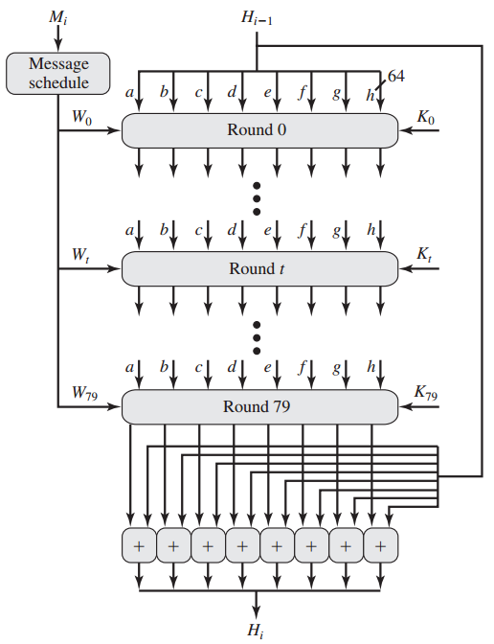
SHA-512的块处理
Wi: 64bits
Ki: 附加常数

Slide 24
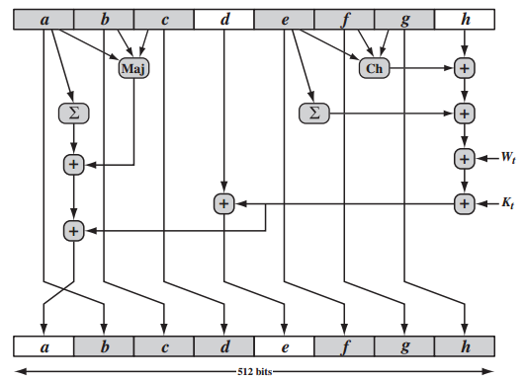
SHA-512块处理的轮函数

Slide 25
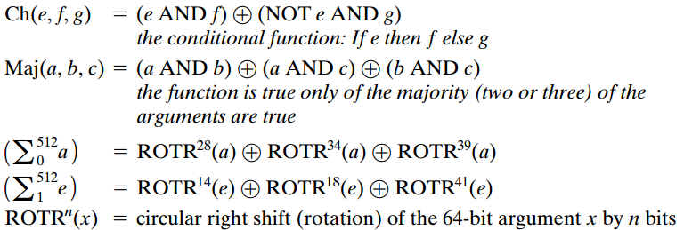

SHA-512块处理的轮函数

Slide 26
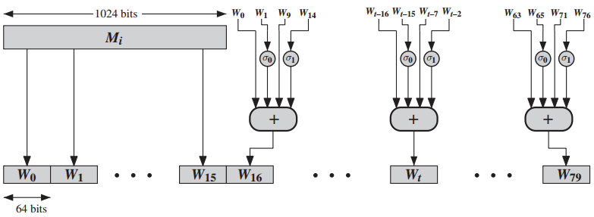

SHA-512块处理的轮函数

Slide 27
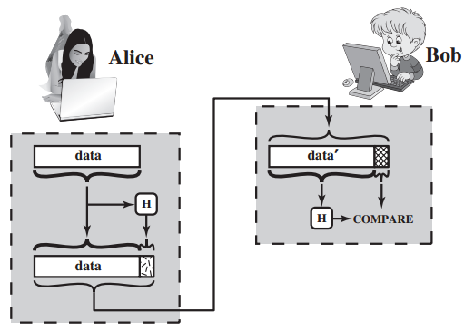
各种哈希函数有什么问题？

Slide 28
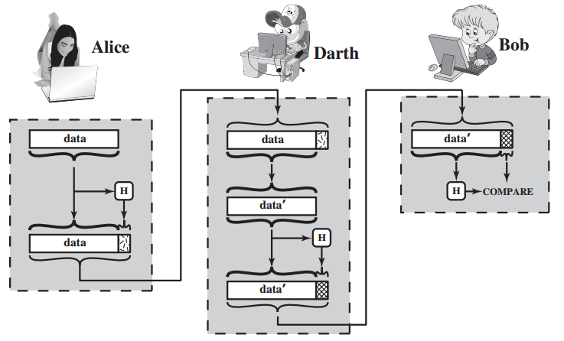
各种哈希函数有什么问题？

Slide 29
各种哈希函数有什么问题？
如何提升安全性？

Slide 30
在日常生活中，我们是如何防止文件、信息被伪造？

Slide 31


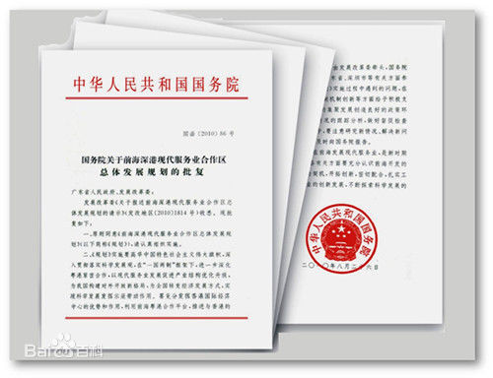
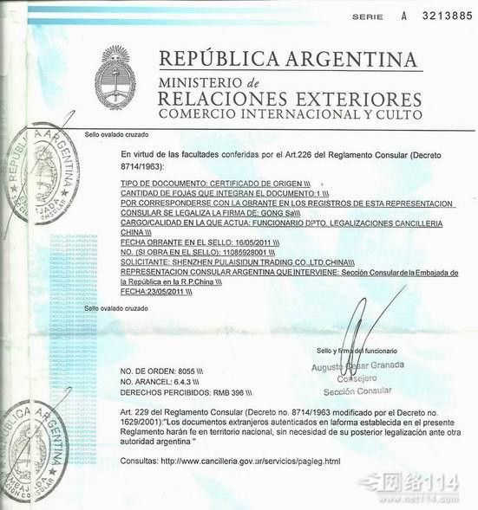


Slide 32
如何实现信息完整性的可靠验证？

Slide 33
如何实现信息完整性的可靠验证？
基于加密保证不被更改
基于摘要保证数据完整

Slide 34
如何实现信息完整性的可靠验证？
消息认证
  Message Authentication is a procedure to verify that received messages come from the alleged source and have not been altered.
数字签名
  A digital signature is a mathematical scheme to verify the author and the time of the signature, which can be verifiable by a third party.

Slide 35
如何实现消息认证？

Slide 36
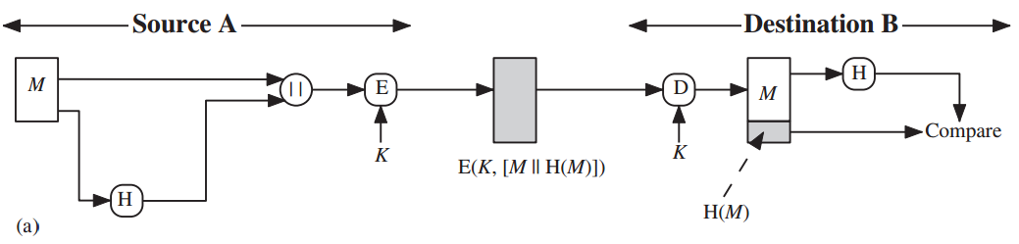
如何实现消息认证？

Slide 37
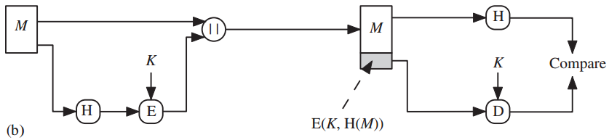
如何实现消息认证？

Slide 38
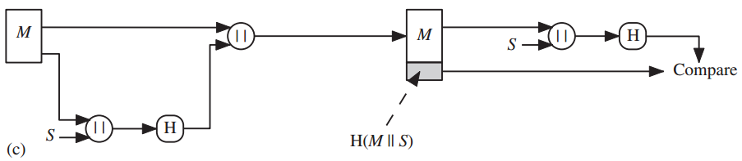
如何实现消息认证？

Slide 39
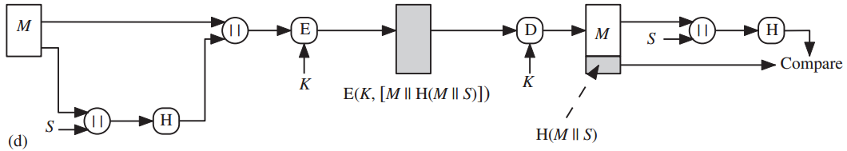
如何实现消息认证？

Slide 40
如何实现数字签名？

Slide 41
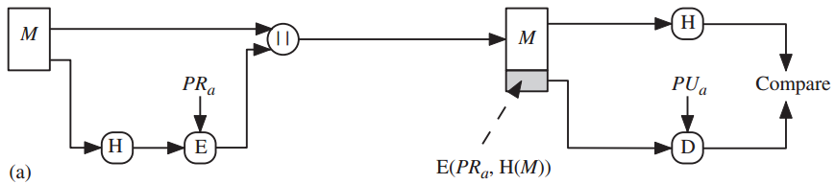
如何实现数字签名？

Slide 42
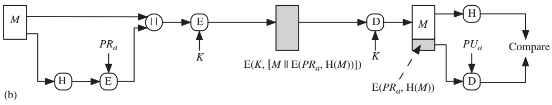
如何实现数字签名？

Slide 43
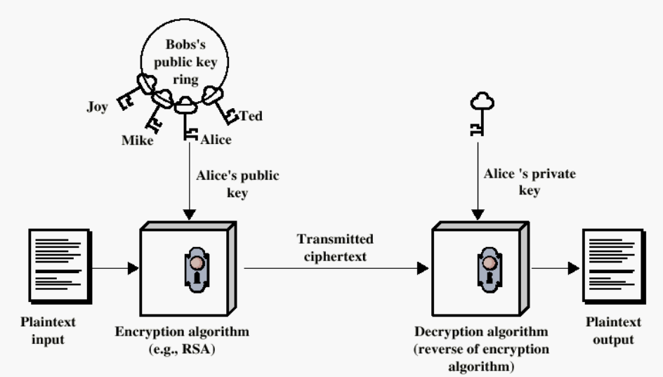
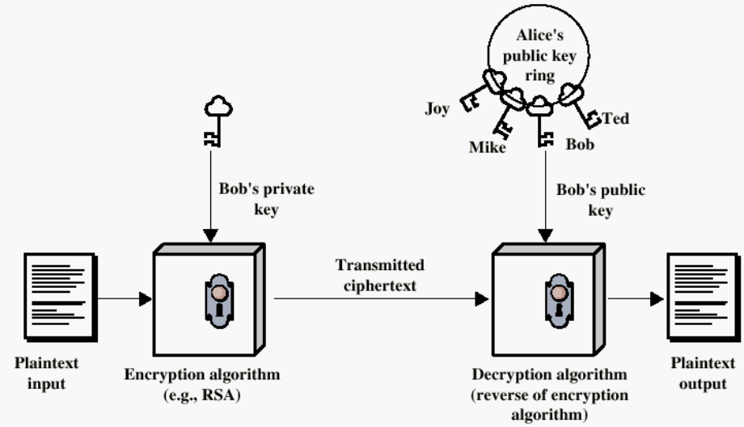
公钥系统的加密与签名
公钥加密，私钥解密
私钥签名，公钥认证

Slide 44
消息认证码——HMAC
哈希函数：执行后，仍然需加密
消息认证码：将加密融入获取摘要的过程中
HMAC使用现有哈希函数(如SHA-1).
  更快的加密速度(比DES等算法)
  摘要提取模块化(可以使用不同的散列函数)
  便于分析认证机制的抗密码攻击强度

Slide 45
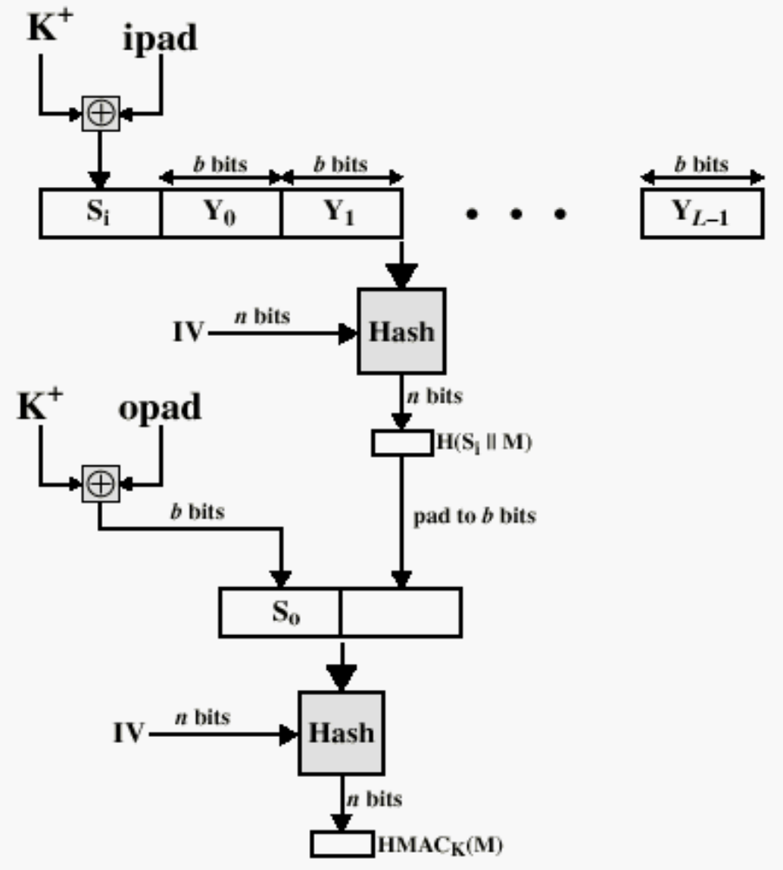
HMAC算法
获得n-bits信息摘要
K：密钥
K⁺：密钥扩展 b-bits
ipad = 00110110 ...
opad = 01011100 ...
Hash：散列函数
效率更高！
模块化！

Slide 46
实验4：消息认证摘要
实现简化的SHA-512算法
利用该算法对指定中英文明文求解信息摘要
稍微更改消息，验证消息的完整性

